Slide 1
Taitoporkkanat 2025
Lahden Suunnistajat -37

Slide 2
Taitoporkkanoiden tarkoitus
Aloittaa tärkeimpien kisojen valmistautuminen ja mentaaliharjoittelu hyvissä ajoin harjoituskauden aikana.
Tehdä tutuksi kisamaaston vaatimukset, kisamuodon vaatimukset sekä tutustua kisa-alueen karttaan.
Muistuttaa harjoituskauden aikana mihin ollaan menossa ja mitä varten harjoitellaan.
Pitää meininkiä yllä!

Slide 3
Kisat
10mila
SM-keskimatka
Nuorten keskimatkan näyttökisa, Joroinen
Nuorten pitkänmatkan näyttökisa, Suonenjoki
Aikuisten näyttökisa, Tahko
Jukola/Venlat
Nuorten Jukola
SM-knockout
SM-pitkä
SM-sprintti
SM-viesti

Slide 4
Taitoporkkanat
Viikko | Kisa | Tehtävän vastuuhenkilö | Läpikäynti | Vanhakartta
 | Jokainen valitsee itse haluamansa kisa | Allu /Kaikki itse | 9.2.2025 Palavereissa
20.1.2025 | SM-keskimatka |  | 9.2.2025 Palavereissa
27.1.2025 | Näyttökisa aikuiset |  | 9.2.2025 Palavereissa
 | Näyttökisat nuoret |  | 9.2.2025 Palavereissa
3.2.2025 | Venlat ja Jukola |  | 9.2.2025 Palavereissa
 | Nuorten Jukola |  | 9.2.2025 Palavereissa
10.2.2025 | 10mila |  | 9.3.2025 Palavereissa
17.2.2025 | SM-pitkämatka |  | 9.3.2025 Palavereissa
24.2.2025 | SM-sprintti |  | 9.3.2025 Palavereissa
3.3.2025 | SM-viesti |  | 9.3.2025 Palavereissa
10.3.2025 | SM-keskimatka |  | 6.4.2025 Palavereissa
17.3.2025 | Näyttökisa aikuiset |  | 6.4.2025 Palavereissa
 | Näyttökisat nuoret |  | 6.4.2025 Palavereissa
24.3.2025 | Venlat ja Jukola |  | 6.4.2025 Palavereissa
31.3.2025 | Venlat ja Jukola |  | 6.4.2025 Palavereissa
Kevät kisapalavereiden ja analyysien mukaisesti
23.6.2025 | Nuorten Jukola |  | 30.7.2025 Palavereissa
30.6.2025 | SM-knockout |  | 30.7.2025 Palavereissa
7.7.2025 | SM-pitkä |  | 30.7.2025 Palavereissa
14.7.2025 | SM-sprintti |  | 30.7.2025 Palavereissa
21.7.2025 | SM-viesti |  | 30.7.2025 Palavereissa
Syksy kisapalavereiden ja analyysien mukaisesti

Slide 5
Taitoporkkanoiden rakenne /ohjeet vastuuhenkilölle
Sisältö
  Seitsemän karttatehtävää (rastiväliä tai useamman rastivälin kompoa)
    Käytä alueen vanhaa karttaa. Jos alueelta ei löydy vanhaa karttaa niin käytä mapant karttpohjaa, harjoitusmaastoja tai muuten samankaltaisia maastoja tai saman tyyppisten kisojen ratoja joista hyötyä ajatustyöhö
  Jokaisessa tehtävässä on myös CASE tilanne tai muu tehtävä mietittäväksi
    ”Pääset lähtemään omalle osuudelle keulassa, takaa lähtee 45s päästä iso letka…. Mihin keskityt? Mitä pyrit puhumaan itsellesi? Käytä mielikuvitusta!
Toteutus
  Karttatehtävät jakoon ryhmään viikon alussa maanantaina. Tai jos haluat niin jokainen erikseen eri päivinä.
  Osallistujat tekevät tehtävät omatoimisesti. Tehtävistä keskustelua kaverin kanssa, ryhmässä tai tehtävän vastuuhenkilön kanssa.
  Jokainen osallistuja valmistautuu käymään ajatuksiaan läpi palavereissa
  Tehtävä käydään läpi seuraavan kuukauden palavereissa
    Läpikäynnin johtaminen palaverissa tehtävän vastuuhenkilöltä
    Kaikkia välejä ei tarvitse välttämättä käydä läpi vaan mielenkiintoisimmat.
    Tärkeimmät huomiot kirjoitetaan muistiin kohti seuraavia palavereja sekä itse kisaa ajatellen.

Slide 6
Taitoporkka käynnistys! 15.1
Lahden Suunnistajat -37

Slide 7
Taitotehtävä 1
1. Valitse yksi kisa
  10mila, SM-keskimatka, Nuorten keskimatkan näyttökisa, Nuorten pitkänmatkan näyttökisa, Aikuisten näyttökisa, Jukola/Venlat, Nuorten Jukola, SM-knockout, SM-pitkä, SM-sprintti, SM-viesti
Etsi kyseisestä kisasta vanha kartta
  Jos vanhaa karttaa kisa-alueesta ei löydy etsi karttoja samantyyppisestä maastosta kisa-alueen vierestä.
Etsi kyseisestä kyseisestä maastosta vanhoja kisaseurantoja yms.
Etsi kyseisestä maastoista videopätkiä tai vanhoja lähetyksiä
  Tai muuten tärkeitä linkkejä yms.
Kuvaile lyhyesti kyseisen kisan maastotyyppiä ja mikä on kyseisessä kisassa tärkeää.
Lähetä löytämäsi materiaalit Allulle tai lisää tänne.2Valitse yksi kisa mistä voisit tehdä
2. Valitse yksi kisa josta voisit tehdä taitoporkkanan

Slide 8
Taitoporkkana 2 SM-keskimatka
Lahden Suunnistajat -37

Slide 9
Taitoporkkana 2 – SM-keskimatka
Kisasivut
Vanha kartta
Poikkeuksellisesti kaksipäiväinen
  Karsinta lauantai, finaali sunnuntai
Kartoittaja Jussi Silvennoinen – tuttua laatutyötä
Joensuun alueen vaaramaasto
  Kisakeskuksen läheisyydessä myös vähän suppaa ja harjua.

Slide 10
Harjoitusmaastot
Huhmari – Jukola 2017 harjoitusmaasto
  Kartta
Murhakallio – Jukola 2017 harjoitusmaasto
  Video
  Kartta
  Ainoa kartta joka ei Jussi Silvennoisen käsialaa (kartoittaja Börje Vartiainen Vartiainen). Tämän osalta luulisi olevan maastollisesti relevantti.
Höllilänvaara – SM-pitkä 2023 maasto
  Video
  GPS-seuranta: Naiset, Miehet
  Liveloxit: Finaali, Karsinta
Jyrkkälampi – MM-näyttökisa keskimatka
  GPS-seuranta - https://www.tulospalvelu.fi/gps/20210529Kats2D21/ (muuttamalla loppua näet eri sarjan radat H21, H20, D20, H16, D16
Kolvananuuro – MM-näyttökisa pitkä 2019
  Video
  GPS-seuranta: Naiset, Miehet

Slide 11
Tehtävät
Käy läpi rastivälit kerrallaan
  Mieti miten menisit rastivälit? Mikä kyseisellä välillä tärkeää?
Mieti sanallisiin tehtäviin omat vastaukset ja kirjaa itsellesi ylös.
Etsi kyseiset välit GPS-seurannoista ja katso miten nopeimmat ovat toteuttaneet!
Käy läpi kaverin kanssa tai ryhmässä!
Valmistaudu käymään läpi yhdessä seuraavassa palaverissa 9.2!
Materiaalit löytyvät täältä

Slide 12
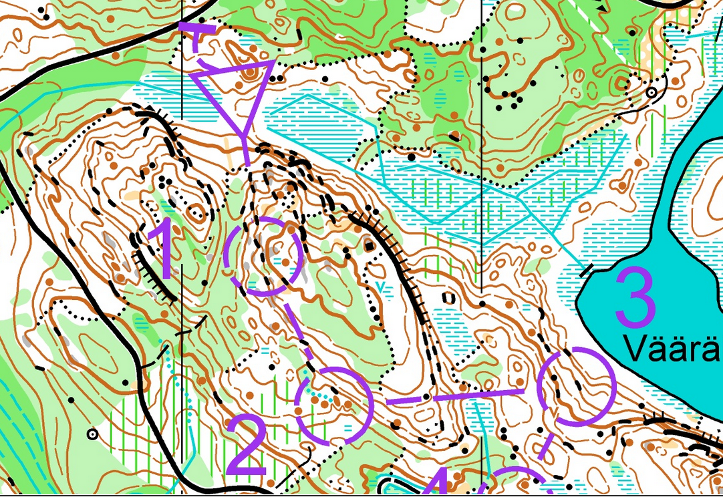
Tehtävä 1
Piip-piip-piip-piip-piiiiiiip
Otat kartan ja lähdet liikkeelle.
Silmille lyödään “pikkutarkkaa” lyhyttä väliä.
Mikä on tärkeitä kisan alussa?
  Mitä ajattelemaan / pyrit puhumaan itsellesi?
  Mitä pyrit tekemään?
Mitä maasto vaatii alun tekemiseltä?
  Minkälaisia microvalintoja teet?

Slide 13
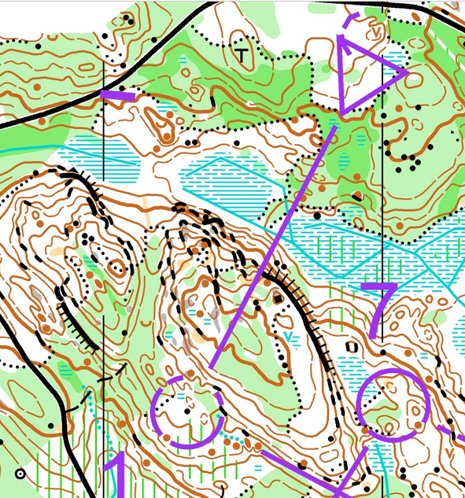
Tehtävä 2
Spekulaatiot menneet pain prinkkalaa. Lähdetäänkin vanhan aukon vierestä joka nyt puskaa ja edessä tiukka rinne.
  Mikä on reitinvalintasi?
  Mitä asioita pyrit välttämään?

Slide 14
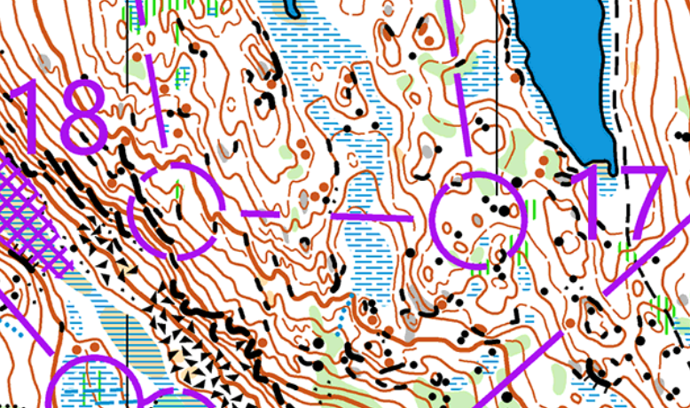
Tehtävä 3
Kisa on lähtenyt hyvin käyntiin. Tunnistat tutun vaativan alueen spekuloinneista.
Mitä asioita pyrit itsellesi toistamaan tilanteessa?
Mikä tärkeintä sinulle vaativassa viistorinteessä?

Slide 15
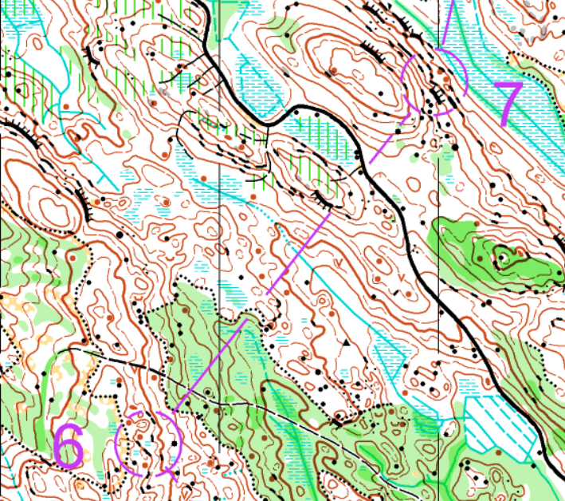
Tehtävä 4
Mistä ja miksi?

Slide 16
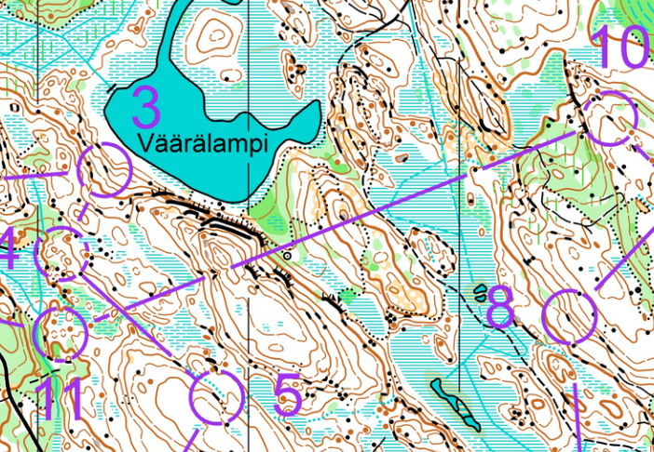
Tehtävä 5
Mistä ja miksi?
  Välin tärkeimmät pointi?

Slide 17
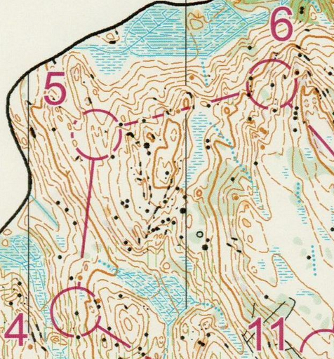
Tehtävä 7
Käyrää paljon rinteessä.
Pelikirja näillä ylämäkeen nousevilla rinne väleillä?

Slide 18
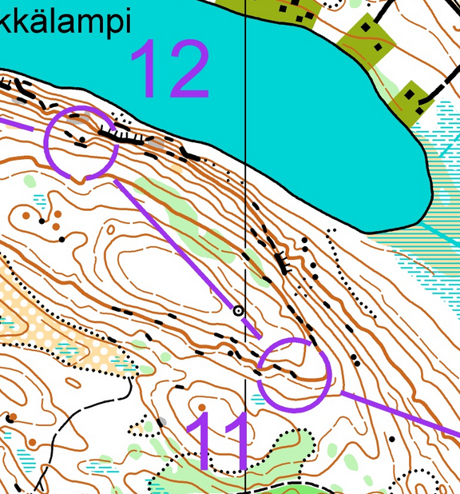
Tehtävä 6
Kisakeskus lähenee, kuulutus kuuluu, tyhjää rinnettä tarjolla.
Miten teet välistä itselle yksinkertaisen?

Slide 19
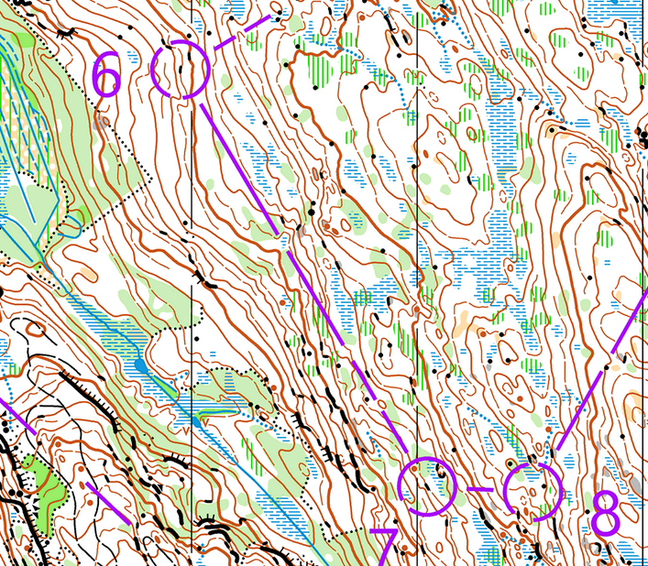
Bonus
Pahisväli rinteessä
Miten paloittelet välin, jotta pystyt toteuttamaan välin varmasti ja tehokkaasti?

